Slide 1


BÁO CÁO đồ án môn học CUỐI KỲ -- đề tài dự đoán giá nhà --
Môn học : Khoa Học Dữ Liệu
Lớp CQ2016/2 – Học kỳ I/2019-2020
GV: Trần Trung Kiên
Faculty of Information Technology
<Vấn đáp với giảng viên ngày 09-01-2020>
Nhóm 14: Đặng Phương Nam – Lê Minh Nghĩa
TP. Hồ Chí Minh, ngày 09 tháng 01 năm 2020

Slide 2





NỘI DUNG CHÍNH
Câu hỏi đặt ra?
Thu thập dữ liệu
Tiền xử lý
dữ liệu
Mô hình hóa
dữ liệu
Tổng kết

Slide 3




Câu hỏi đặt ra?
Cho các thông tin về một căn nhà
(đường, khu vực, diện tích, loại nhà, số phòng, tình hình thuế và tội phạm…)
Căn nhà này có giá là bao nhiêu tiền?

Slide 4



LỢI ÍCH CỦA CÂU Hỏi
Người bán có thể dự đoán được giá trị căn nhà mà mình muốn bán.
Người mua có thể ước lượng được căn nhà mình muốn mua có giá cả hợp lý hay không?
Nguồn gốc câu hỏi: nhóm tự nghĩ ra.

Slide 5

THU THẬP DỮ LIỆU – PARSE HTML
Trang web thu thập dữ liệu: https://www.realtytrac.com/

Slide 6
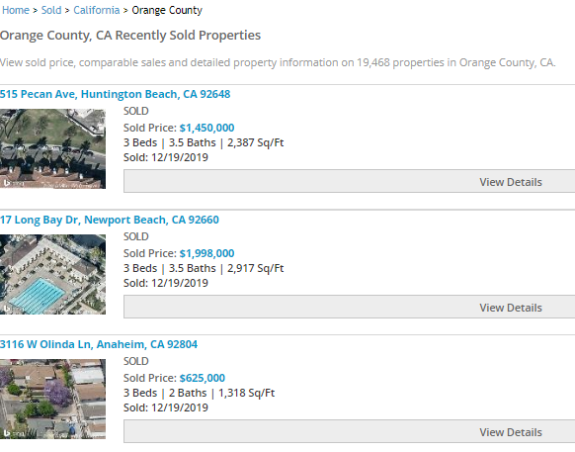
Thu thập dữ liệu về danh sách “Các căn nhà đã được bán thành công tại quận Cam bang California của Mỹ”
Lưu ý: Dữ liệu mà nhóm thu thập là hợp pháp (parse HTML có kiểm tra file robots.txt) và giá nhà là correct ouput (do căn nhà đã bán thành công).
Parse HTML để lấy:
+ Detail url.
Ở mỗi lần parse HTML ở mỗi trang nhóm đều thực kiểm tra việc lấy dữ liệu có hợp pháp hay không tại file robots.txt của trang web:
https://m.realtytrac.com/robots.txt

Slide 7
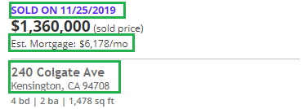
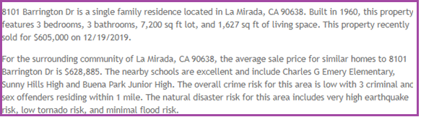
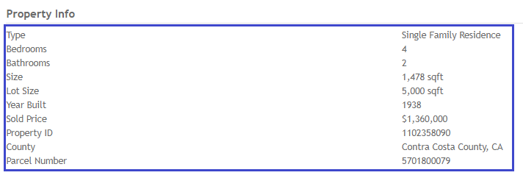
Ở mỗi bản tin bán nhà thành công, nhóm muốn lấy thêm một số thông tin chi tiết:
Parse HTML để lấy:
+ Date Sold.
+ Mortgage.
+ Address.
+ Description.
+ Property Infor:
• Bedroom.
• Bathroom.
• Size.
• ….
Ở mỗi lần parse HTML ở mỗi trang nhóm đều thực kiểm tra việc lấy dữ liệu có hợp pháp hay không tại file robots.txt của trang web:
https://m.realtytrac.com/robots.txt

Slide 8
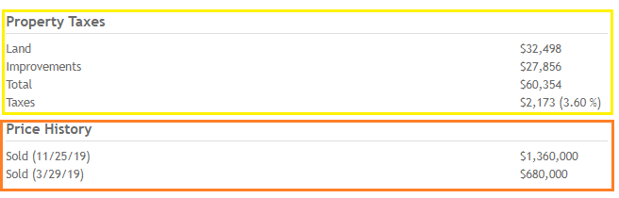
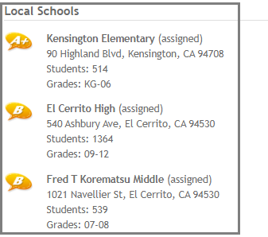
Ở mỗi bản tin bán nhà thành công, nhóm muốn lấy thêm một số thông tin chi tiết:
Parse HTML để lấy:
+ Taxes.
+ Price History.
+ Number school.
Ở mỗi lần parse HTML ở mỗi trang nhóm đều thực kiểm tra việc lấy dữ liệu có hợp pháp hay không tại file robots.txt của trang web:
https://m.realtytrac.com/robots.txt

Slide 9
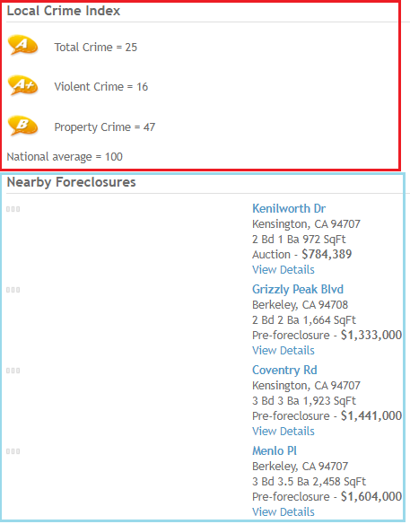
Ở mỗi bản tin bán nhà thành công, nhóm muốn lấy thêm một số thông tin chi tiết:
Parse HTML để lấy:
+ Info crime.
+ Number near
foreclosures.
Ở mỗi lần parse HTML ở mỗi trang nhóm đều thực kiểm tra việc lấy dữ liệu có hợp pháp hay không tại file robots.txt của trang web:
https://m.realtytrac.com/robots.txt

Slide 10
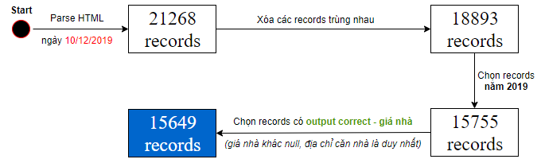
THU THẬP DỮ LIỆU – LỰA CHỌN DỮ LIỆU NĂM 2019
Notes:
Nhóm tiến hành thu thập dữ liệu từ ngày 10/12/2019, parse hết tất cả page thu được đươc 21268 records, sau khi xóa trùng thu được 18893 records, tiếp tục chỉ lấy dữ liệu của năm 2019 thu được 15755 record, lựa chọn những records có correct output (không thiếu, mỗi địa chỉ một duy nhất một record tương ứng), cuối cùng thu được 15649 records.

Slide 11
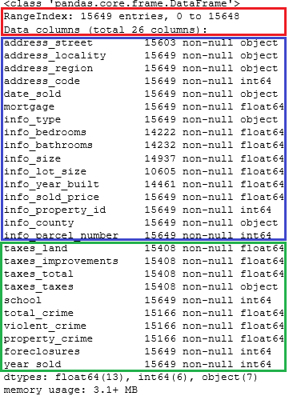
Dữ liệu có 15649 dòng và 26 cột
1. address_street: tên đường.
2. address_locality: tên địa phương.
3. address_region: tên vùng.
4. address_code: mã bưu điện.
5. date_sold: ngày bán thành công ngôi nhà.
6. mortgage: định giá ngôi nhà cho thuê theo tháng trước khi bán đi.
7. info_type: loại nhà.
8. info_bedrooms: số lượng phòng ngủ.
9. info_bathrooms: số lượng phòng tắm.
10. info_size: kích thước ngôi nhà (sqft).
11.info_lot_size: kích thước lô đất (sqft).
12. info_year_build: năm ngôi nhà được xây dựng.
13. info_sold_price: giá bán thành công.
14. info_property_id: id căn nhà.
15. info_county: tên quận.
16. info_parcel_number: số bưu kiện của căn nhà.
17. axes_land: tiền phải trả để chính quyền cải tạo đất.
18. taxes_improvements: tiền phải trả cho chính quyền về các tiện ích (tiền bỏ rác, tiền củng cố hàng rào, ...)
19. taxes_total: tổng của tiền land và tiền improvements phải trả.
20. taxes_taxes: tiền thuế từ taxes_total.
21. school: số lượng trường học gần đó.
22. total_crime: tỉ lệ tội phạm (%) so với tội phạm cả nước.
23. violent_crime: tỉ lệ tội phạm bạo lực (%) so với tội phạm cả nước.
24. property_crime: tỉ lệ tội phạm về tài sản (%) so với tội phạm cả nước.
25. foreclosures: số lượng các căn nhà bị tịch thu gần đó.
26. year_sold: năm bán nhà.

Slide 12

Có 15 cột có giá trị thiếu là:
- address_street thiếu 46 giá trị.
- info_bedrooms thiếu 1427 giá trị.
- info_bathrooms thiếu 1417 giá trị.
- info_size thiếu 712 giá trị.
- info_lot_size thiếu 1334 giá trị.
- info_year_built thiếu 5044 giá trị.
- info_sold_price thiếu 934 giá trị.
- info_property_id thiếu 151 giá trị.
- taxes_land, taxes_improvements, taxes_total và taxes_taxes đều thiếu 241 giá trị.
- total_crime, violent_crime và property_crime đều thiếu 483 giá trị
Lý do có nhiều giá trị thiếu tại các cột bên là do người muốn bán nhà lúc đăng tin không nhập đầy đủ các trường thông tin trên mà thường chỉ mô tả chi tiết tại phần description của bản tin hay vì lý do nào đó mà bản thân người bán cũng không biết rõ các thông tin trên.
Giải pháp: Sẽ bỏ đi các cột thực sự không cần thiết mà có nhiều giá trị thiếu. Và phần giá trị thiếu còn lại, nhóm sẽ tiếp tục thử tìm trong phần description của mỗi bản tin rao bán từ phần dữ liệu đã lấy được ban đầu. Nếu vẫn còn thiếu thì sẽ lắp đầy bằng các phương pháp như mean, mode, median, KNN

Slide 13
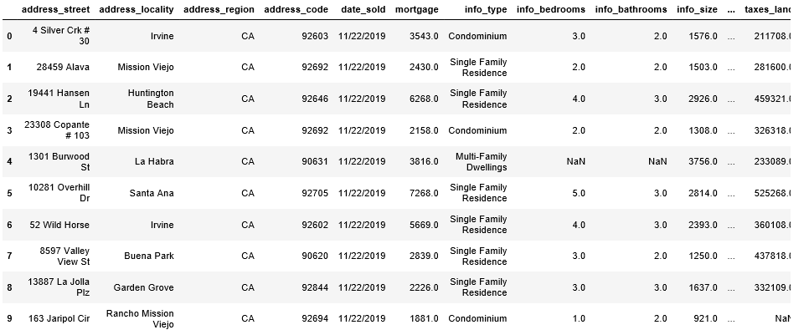
THU THẬP DỮ LIỆU – 10 DÒNG ĐẦU TIÊN CỦA DỮ LIỆU ĐƯỢC THU THẬP

Slide 14
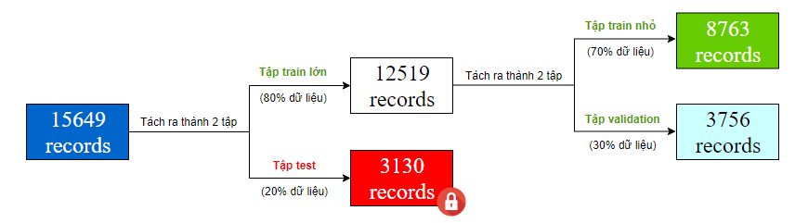
Tiền xử lý dữ liệu
Mọi thao tác tiền xử lý đều được thực hiện trên tập train nhỏ (8763 records). Sau đó mới dùng các giá trị ước lượng từ tập train nhỏ để tiền xử lý tập validation (3756 records) và tập test (3130 records).
Notes:
Từ 15649 records, giờ nhóm tách ra thành 2 tập theo tỷ lệ 80% train (12519 records) và 20% test (3130 records). Train lúc tiền xử lý lại tách ra tiếp thành 2 tập theo tỷ lệ 70% train (8763 records) và 30% validation (3756 records).
Tập train dung để huấn luyện mô hình.
Tập validation dùng để đánh giá mô hình.
Tập test dùng để kiểm tra năng suất mô hình đạt được.

Slide 15

Phần description thu thập được không giúp ích gì cho việc điền giá trị thiếu trong dữ liệu.
1. Cột address_street được ghi theo format:
<số nhà> <hướng của đường> <tên đường> <chung cư (unit, #)>
ví dụ: 2875 S Fairview St Unit B
Nhóm chỉ lấy giá trị có nằm trong chung hay không? (1 là có, 0 là không). Xóa cột address_street
2. Xóa 2 cột address_locality và cột address_region, giữ lại cột address_code.
3. Từ cột date_sold: rút trích time_sold (là month hay season) ra và xóa đi cột date_sold.
4. Để nguyên cột mortgage và cột info_year_built.s
5. Cột info_type: sử dụng biến num_top_types để xử lý như BT03.
6. Giữ nguyên các cột info_bedroom, info_bathroom, info_size và info_lot_size.
7. Cột year_build vẫn giữ lại hay chuyển qua giai đoạn: <1900, [1990; 1950), [1950; 2000), >2000.
8. Xóa 3 cột info_property_id, info_county và info_parcel_number vì chúng khác biệt 100% và không có ý nghĩa khi huấn luyện.
9. Giữ nguyên hai cột taxes_land, taxes_improvements. Xóa cột taxes_total. Rút trích tiền từ taxes_taxes vì nó chứa cả thông tin dạng tiền và %, ví dụ: 6969 (1.23 %).
10. Giữ nguyên các cột school, foreclosures, total_crime, violent_crime và property_crime.
11. Xóa cột year_sold vì tất cả đều là 2019.
Notes:
Ban đầu nhóm dự định điền giá trị thiếu tại các cột trong DataFame bằng cách tìm trong phần description, nhưng khi quan sát lại thì thấy phần description được viết theo một format có sẵn là lấy các thông tin (địa chỉ, số phòng, kích thước,…) trong cùng một trang web, thông tin nào có thì cho ra một câu theo format, còn thông tin nào không có thì câu đó không xuất hiện trong phần description. Vì vậy chiến lược này xem như thất bại!.

Slide 16
Các dạng cột:
- Cột dạng số (numerical), có 15 cột: apt_unit, mortgage, info_bedroom, info_bathroom, info_size, info_lot_size, taxes_land, taxes_improvements, taxes_taxes, school, foreclosures, total_crime, violent_crime và property_crime.
- Cột dạng chuỗi có giá trị rời rạc không thứ tự (categorical), có 3 cột: address_code, time_sold và info_type. Các cột này đưa vào huấn luyện sẽ sử dụng phương pháp one-hot để chuyển thành số.
Điền giá trị thiếu:
Dùng KNN (n = 5) cho các cột: info_size và info_lot_size.
Dùng most cho các cột: address_code, time_sold, info_type, info_bedroom và info_bathroom.
Dùng mean cho các cột: mortgage, taxes_land, taxes_improvements và taxes_taxes.
Dùng median cho các cột: school, foreclosures, total_crime, violent_crime và property_crime.
Các siêu tham số cần lưu ý:
month_to_season: có chuyển tháng bán nhà thành bán nhà theo bốn mùa? (True/False).
year_to_period: có chuyển thời gian xây nhà thành các khoảng thời gian mà nhóm cho trước? (True/False).
num_top_types: số lượng top types như BT03 (số nguyên dương).
Các siêu tham số này cũng sẽ được học trong mô hình máy học.

Slide 17


Mô hình hóa dữ liệu
Điều bất thường là khi thử sử dụng mô hình Linear Regression (month_to_seasons=True, year_to_period=True và num_top_types=5) để dự đoán giá nhà thì thu được kết quả với độ chính xác trên tập validation cực cao 99.99%.
Phát hiện thấy vấn đề nằm ở cột mortgage, vì sau một vài lần thử thì thấy rằng ta chỉ cần lấy mortgage nhân cho 220 thì sẽ ra được con số rất gần với giá nhà được bán thành công.
Bây giờ sẽ xóa đi cột mortgage và sử dụng lại mô hình Linear Regression (month_to_seasons=True, year_to_period=True và num_top_types=5) để dự đoán giá nhà thì thu được kết quả với độ chính xác trên tập validation chỉ 36.76%.

Slide 18
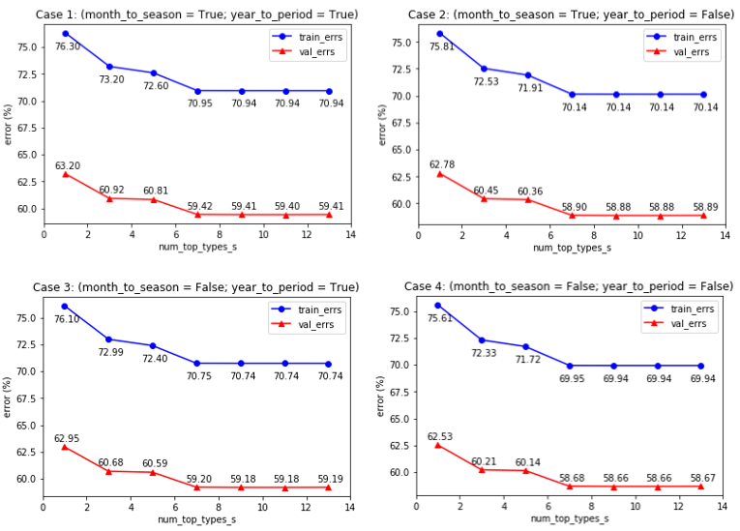
Mô hình hóa dữ liệu – LINear regression
Mô hình Linear Regression quá yếu trong tình huống này nên dự đoán bị underfitting, khi tăng chiều dữ liệu lên (đó là cho các siêu tham số bằng False, tăng số lượng num_top_types) thì thấy giúp học tốt hơn một chút, nhưng vẫn bị underfitting.
Độ lỗi trên tập validation thấp nhất là 58.66%, với month_to_season = False, year_to_period = False và num_top_types = 11.

Slide 19
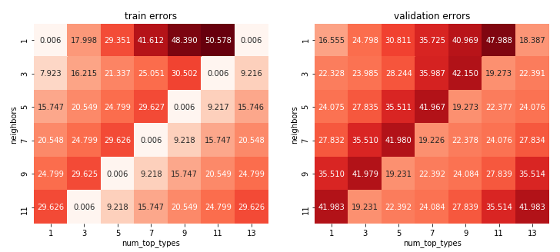
Mô hình hóa dữ liệu – K-neighbors regressor
K-Neighbors Regressor
Case 1: month_to_seasons = True và year_to_period = True
Nhìn chung:
Num_to_types quá nhỏ
Case 1: độ lỗi trên tập validation thấp nhất là 16.56%, với num_top_types = 1 và neighbors = 1

Slide 20
Nhóm cũng tiến hành thử nghiệm cho 3 trường hợp còn lại với tập giá trị num_top_types = [1, 3, 5, 7, 9, 11, 13] và neighbors = [1, 3, 5, 7, 9 ,11]:
Case 2: month_to_season = True và year_to_period = False, độ lỗi thấp nhất thu được ở tập validation là 16.47% ứng với num_top_types = 3 và neighbors = 1.
Case 3: month_to_season = False và year_to_period = True, độ lỗi thấp nhất thu được ở tập validation là 15.71% ứng với num_top_types = 1 và neighbors = 1.
Case 4: month_to_season = False và year_to_period = False, độ lỗi thấp nhất thu được ở tập validation là 16.47 % ứng với num_top_types = 3 và neighbors = 1.
Trong trường hợp dùng K-Neightbors Regressor để dự đoán thì thấy rằng….
Ghi nhận độ lỗi thấp nhất trên tập validation khi dùng mô hình K-Neighbors Regressor là 15.71% ứng với các siêu tham số month_to_season = False, year_to_period = True, num_top_types = 1 và neighbors = 1.

Slide 21
Mô hình hóa dữ liệu

Slide 23
THANK YOU FOR WATCHING

